Slide 1
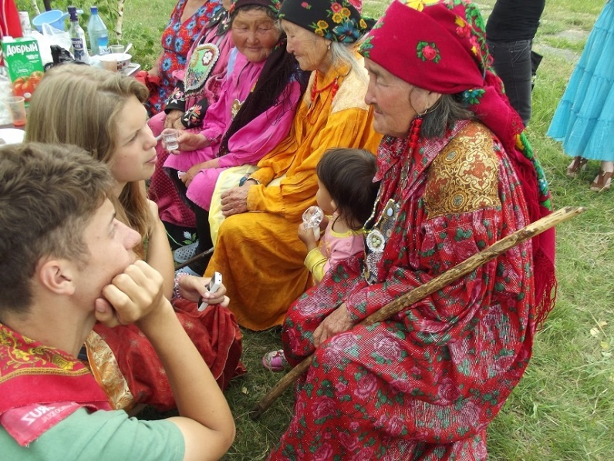
Человек в контексте традиционной культуры: метапозиция и диалог между исследователями разных наук
Алексей Сергеевич Обухов – к. психол. н., ведущий эксперт Центра исследований современного детства Института образования НИУ ВШЭ, руководитель специализации «Социокультурная психология и антропология» Школы №1553 имени В.И. Вернадского
Юлия Сергеевна Овчинникова – кандидат культурологии, доцент кафедры сравнительного изучения национальных литератур и культур факультета иностранных языков и регионоведения МГУ им. М.В. Ломоносова
Наталья Владимировна Ткаченко – к. психол. н., доцент кафедры этнопсихологии и психологических проблем поликультурного образования МГППУ

Slide 2
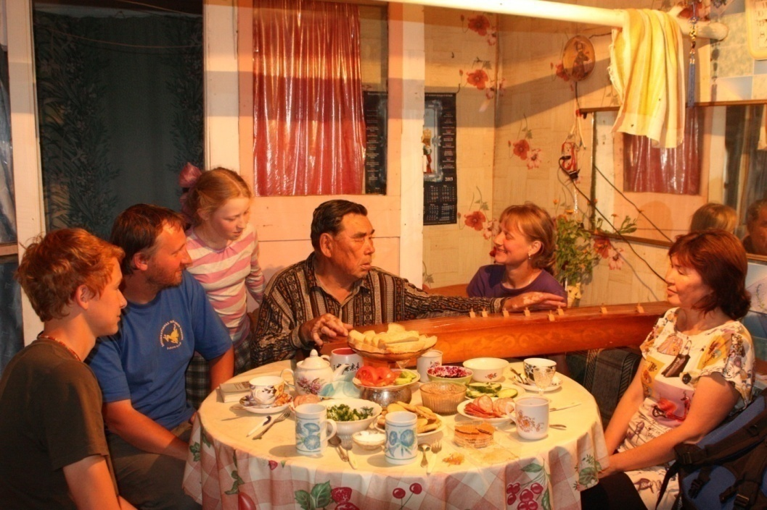
Человек в контексте традиционной культуры: метапозиция и диалог между исследователями разных наук
Предпосылки к постановке данной задачи:
многолетний опыт авторов в области проведения совместных полевых исследований традиционных культур (Русский Север, Башкирия, Хакасия, Якутия, Бурятия и другие регионы России, а также Мексики);
анализ релевантных научно-практических разработок в этой области.

Slide 3
Человек в контексте традиционной культуры: метапозиция и диалог между исследователями разных наук
Проблемы, возникающие в процессе построения комплексного междисциплинарного исследования:
1. Проблема определения предмета научного поля:
- что мы исследуем? (например, каждое научное направление по-своему определяет одни и те же понятия и использует свои методики для соответствующего исследования).
- разные предметы исследования находятся «рядом» или возможно объединение? (реальность целостна, а изучаются ее отдельные аспекты, зачастую без взаимосвязи их друг с другом)

Slide 4
Человек в контексте традиционной культуры: метапозиция и диалог между исследователями разных наук
Этническая идентичность – это ре­зультат когнитивно-эмоционального процесса осознания себя представителем этноса, определенная степень отождествления себя с ним и отделения от других этносов.
Предмет: категория эмоционального переживания, оценки этого тождества.
Методы – опросные методики (анкеты, интервью), выявляющие степень значимости для респондента своего тождества с этногруппой.
Донцов А.И., Стефаненко Т.Г., Уталиева Ж. Т. Язык как фактор этнической идентичности // Вопросы психологии. 1997. № 4. С.75–86.
Стефаненко Т.Г. Этнопсихология. Учебник& М.: Аспект-пресс, 2014.

Slide 5
Человек в контексте традиционной культуры: метапозиция и диалог между исследователями разных наук
Энциклопедия «Культурология» (с. 725-726):
«Идентичность — психологическое представление человека о своем Я, характеризующееся субъективным чувством своей индивидуальной самотождественности и целостности; отождествление человеком самого себя (частично осознаваемое, частично неосознаваемое) с теми или иными типологическими категориями (социальным статусом, полом, возрастом, ролью, образцом, нормой, группой, культурой и т.п.)…».
Предмет исследования: как проявляется этническая идентичность в реалиях культуры (в литературе, живописи, кинематографе, национальных праздниках и др.); коллективные идентификационные символы в культуре.
Методы: наблюдение, интервью и методы, связанные с анализом художественных текстов (системный, аксиологический, структурно-функциональный, типологический, системно-этнофонический и др.).

Slide 6
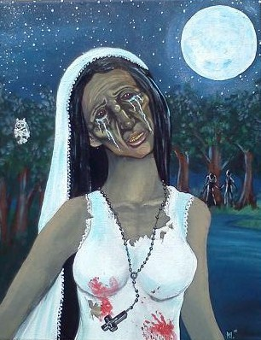
Человек в контексте традиционной культуры: метапозиция и диалог между исследователями разных наук

Slide 7
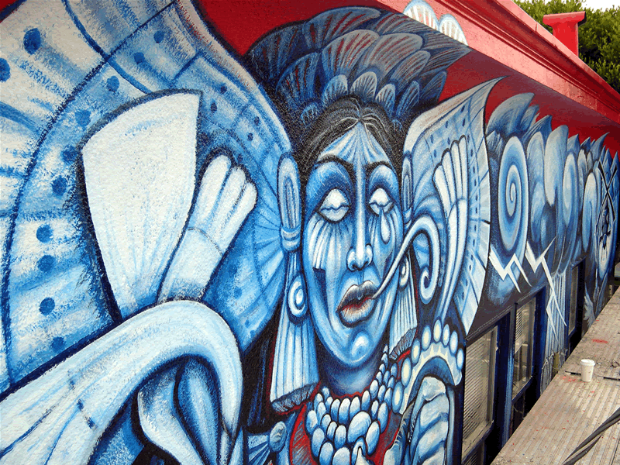
Человек в контексте традиционной культуры: метапозиция и диалог между исследователями разных наук
Хуана Алисия. «Священные воды Ла Йороны» (2004 г., Сан-Франциско). Алисия: «В образе Ла Йороны переплетается история женщин Боливии, Индии и мексикано-американской границы. Здесь охватывается история боливийцев в Кочабамбе, которые сражались против скупки Корпорацией Бектел прав на воду в их стране; индийских работниц в Нармада Вэллей, протестующих против безответственного государственного строительства плотины на р. Нармада, приведших к затоплению прибрежных населенных зон, и «женщин в черном», протестующих против нерасследованных массовых убийств женщин на фабриках в Хуаресе…».

Slide 8
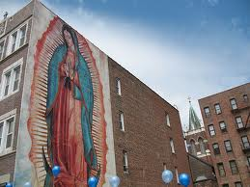
Человек в контексте традиционной культуры: метапозиция и диалог между исследователями разных наук
Коллективные идентификационные символы:
не биологические/генетические/расовые – люди, которые верят в данную идентификационную систему могут не иметь никакой общей генетической характеристики с людьми, которые в нее верят в более позднее время;
символические – состоят из элементов, значение которых «закодировано» в различных формах;
системные – «поддерживают» друг друга в значениях, в историческом контексте, в эмоциональном наполнении; смыслы, которые включаются этнической группой в идентификационный комплекс, значимы для нее; он временны (набор символических форм может меняться) и проявляются в условиях оппозиции.

Slide 9
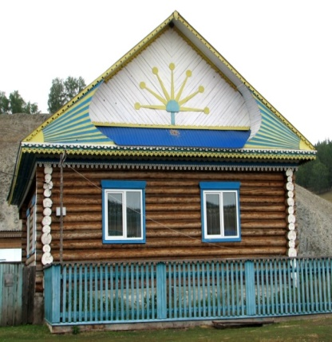
Человек в контексте традиционной культуры: метапозиция и диалог между исследователями разных наук
Коллективные идентификационные символы:
- многозначны, требуют и культурной, и исторической интерпретации;
- имеют исторически обусловленное происхождение, существование и завершение;
- мотивационны (обусловливают как индивидуальное, так и коллективное поведение);
- варьируются по форме (значимой может стать функция оппозиционного процесса; когда давление фокусируется на культурную составляющую народа, тогда символы и их значения привносятся в идентификационную систему).

Slide 10
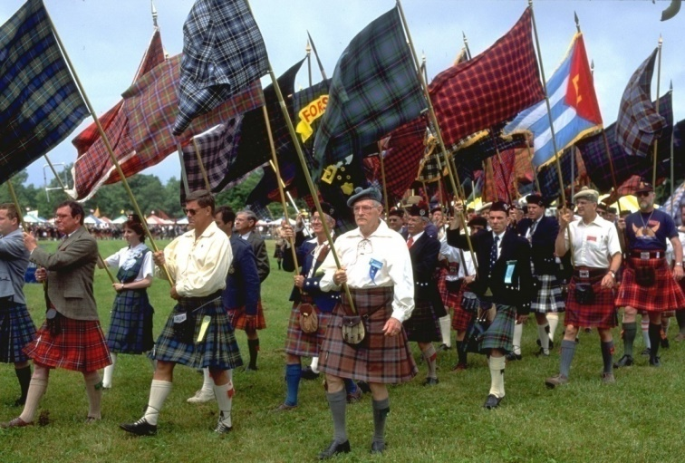
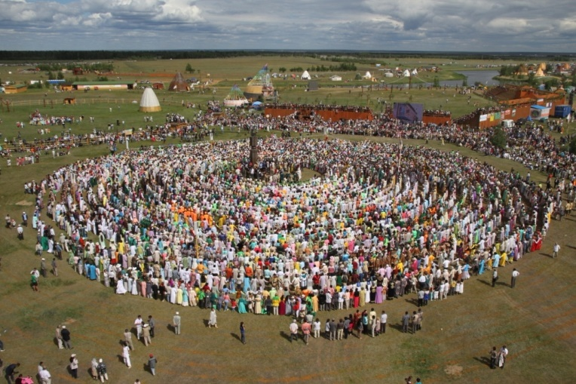
Человек в контексте традиционной культуры: метапозиция и диалог между исследователями разных наук
Поддержание коллективных идентификационных символов:
- через коммуникацию с помощью языка (относится к любому языку, используемому людьми в данное время, как средству обращения к самим себе и к другим людям);
- через нравственную систему (каждый народ поддерживает свою нравственную концепцию, отличающуюся от общего нравственного мира, который становится причиной их оппозиционной реальности);
- через организацию коллективного действия.

Slide 11
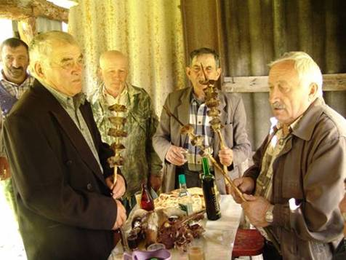
Человек в контексте традиционной культуры: метапозиция и диалог между исследователями разных наук
Проблемы, возникающие в процессе построения комплексного междисциплинарного исследования:
2. Низкая эффективность позитивистских методов применительно к полевым исследованиям традиционной культуры:
критерий истинности – повторяемость результатов, который «не работает» в полевых исследованиях, так как приход предыдущего собирателя уже повлиял на реальность традиционной культуры;
как оценить объективность результатов, полученных при использовании качественных методов анализа?

Slide 12
Человек в контексте традиционной культуры: метапозиция и диалог между исследователями разных наук
На примере понятия этноидентичность – это определённый уровень сформированности сознания, благодаря которому человек готов рефлексировать свою принадлежность к своему народу.
Вопросы вида:
“Что вы знаете о своём народе… ”.
“Какие чувства вы испытываете…как часто… как сильно…во всех ли ситуациях…” и т.п.
Однако для ряда этнических групп, для ряда людей, эти вопросы и ответы на них – ничего нам не скажут.
Вопрос: Насколько изучение музыкальной культуры, музыкальной практики является проявлением этнической идентичности?
За исключением ситуации, в которой респондент в своем говорении раскрывает нам значения для него практики традиционной музыки как переживание тождества со своим народом, с культурой (прошлым, настоящим, традициями и т.п.) своего народа.

Slide 13
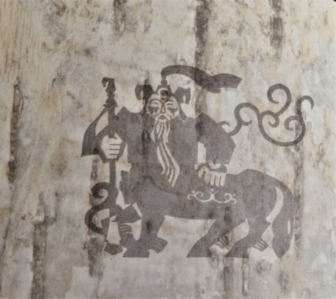
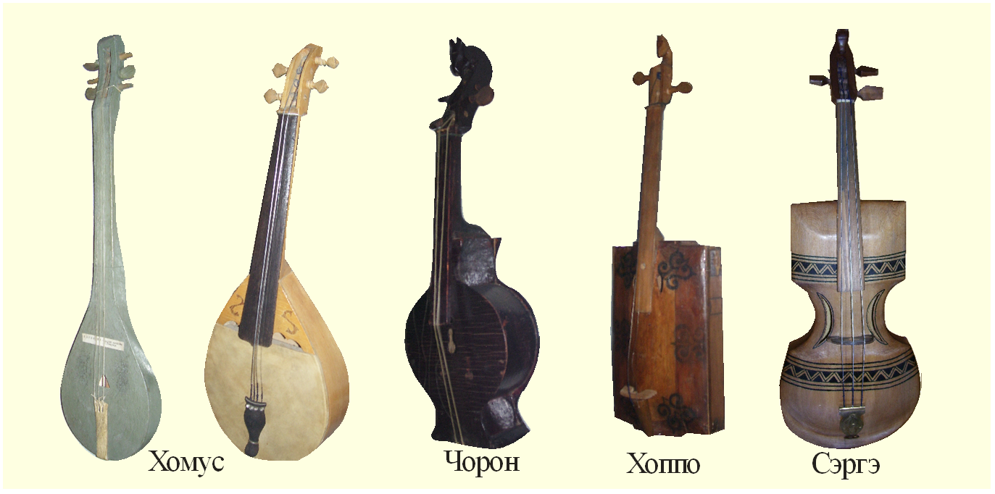
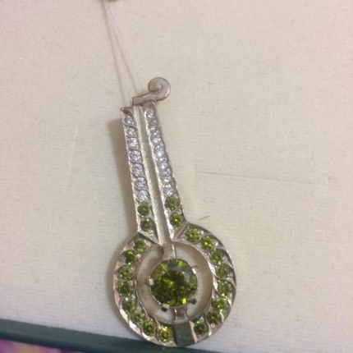
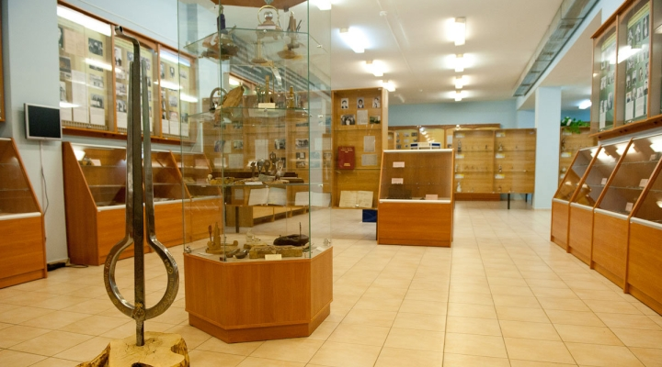
Человек в контексте традиционной культуры: метапозиция и диалог между исследователями разных наук
2. Низкая эффективность позитивистских методов применительно к полевым исследованиям традиционной культуры
Исследование коллективных идентификационных символов в музыкальной культуре : в названии коллективов («Джесегей», «Алаас»); в текстах песен; в музыкальных инструментах как маркерах этнической идентичности саха.

Slide 14
Человек в контексте традиционной культуры: метапозиция и диалог между исследователями разных наук
Проблемы, возникающие в процессе построения комплексного междисциплинарного исследования:
3. Каждый собиратель в группе имеет свою исследовательскую фокусировку и «своих» респондентов: но общность – не сумма частностей:
как прийти к комплексности?
как соотнести фрагменты с целостной картиной традиционной культуры и ее живой реальностью?

Slide 15
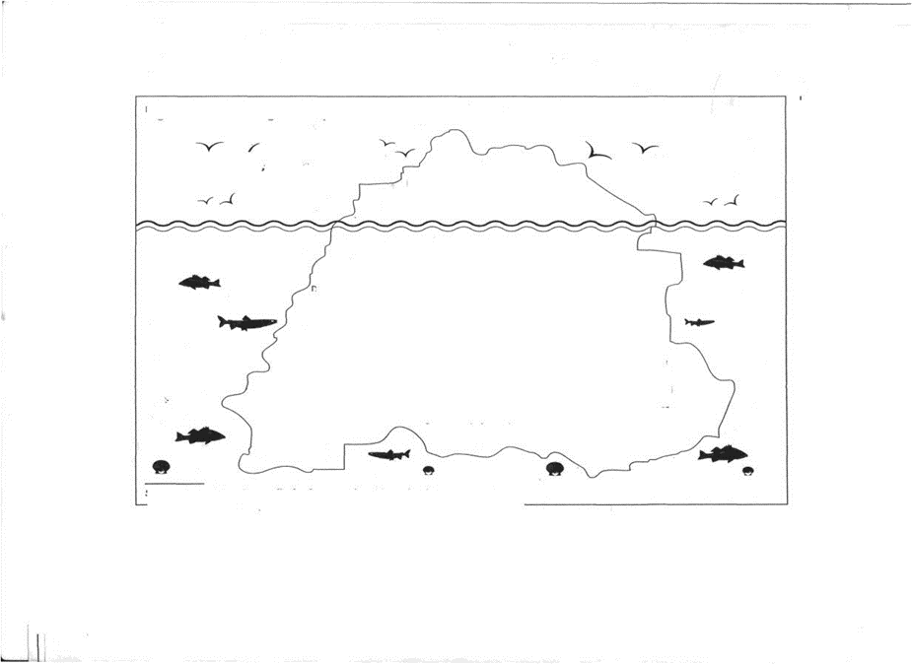
Человек в контексте традиционной культуры: метапозиция и диалог между исследователями разных наук
Как соотнести фрагменты с целостной картиной традиционной культуры и ее живой реальностью?
Есть популярная картинка у психологов про метафору культуры как айсберга, где видимая часть – это предмет изучения в том числе культурологов (язык, традиции, обычаи и т.п.), а невидимая часть – предмет психологии (ценности, установки, убеждение, социальные неписанные нормы и т.п.).
Методологический вопрос: как нам “встретиться”, выйдя за рамки своих узких предметностей.

Slide 16
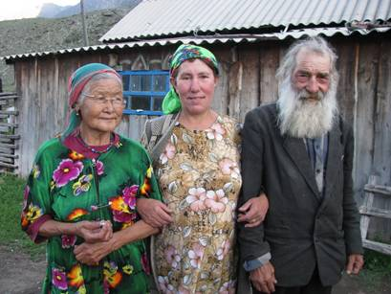
Человек в контексте традиционной культуры: метапозиция и диалог между исследователями разных наук
Проблемы, возникающие в процессе построения комплексного междисциплинарного исследования:
4. Проблема эклектичности изложения материала: каждая научная область обладает своей терминологией и «языком».

Slide 17
Человек в контексте традиционной культуры: метапозиция и диалог между исследователями разных наук
Опыт построения междисциплинарных проектов:
голографический принцип,
принцип бинарных оппозиций
Голографический принцип в культурной антропологии – через отдельные элементы культуры выстраивание максимального числа семантических связей с целым.
Принцип бинарных оппозиций – все отношения между знаками сводятся к бинарным структурам – к модели, основа которой – наличие или отсутствие определенного признака.
Активно используются в структурализме.

Slide 18
Человек в контексте традиционной культуры: метапозиция и диалог между исследователями разных наук
Опыт построения междисциплинарных проектов: ИЭА РАН
- 18 томов серии «Народы мира» (1954-1966): наиболее полное на то время историко-этнографическое описание народов земного шара. Ученые Москвы и Санкт-Петербурга.
1989 г. - проект «Народы СССР»: привлечение авторских коллективов из республик и регионов страны (около 40 учреждений). ИЭ АН СССР – координирование, разработка методологии, общая редакция.
возобновление проекта в 1992 г . под названием «Народы и культуры» (1992-2017 гг.). Издано 28 томов. Ответственный редактор: В.А. Тишков.

Slide 19
Человек в контексте традиционной культуры: метапозиция и диалог между исследователями разных наук
Опыт построения междисциплинарных проектов – комплексное исследование российских деревень
Пример: Нёнокса (http://nenoksa.1553.ru/)
Сайт разработан группой «Комплексное исследование истории и культуры русских деревень» Школы №1553 имени В.И. Вернадского по результатам экспедиции в Архангельскую область 2018 г. при поддержке фонда «Электронная энциклопедия истории и культуры русских сёл и деревень». В работу и пополнение сайта включаются местные жители и сельские школы.

Slide 20
Человек в контексте традиционной культуры: метапозиция и диалог между исследователями разных наук
Концепция Теодора Шанина и его метода “Длинного стола”
(в адаптации Ильи Штейнберга) применительно к задачам полевой качественной социологии
Метод получил своё развития из опыта изучения крестьянства:
Рефлексивная методология в исследованиях современной сельской России // Sotsiologicheskii Zhurnal, 1998. № 3-4.
Как группа Шанина преодолевала субъективизм в оценках разными исследователями тех или иных явлений:
внимание к неспецифическим навыкам исследователя: критико-аналитическое мышление, социологическое воображение, любопытство к социальному, беспристрастность, рефлексивность, конгруэнтность и др.;
специальная процедура формирование выборки респондентов: восьми-оконнная модель выборки;
специальная процедура обсуждения замысла, промежуточных результатов исследования, интерпретаций и выводов. Собственно она и называется “длинный стол”.

Slide 21
Человек в контексте традиционной культуры: метапозиция и диалог между исследователями разных наук
Категория «метапозиция» в контексте построения комплексного междисциплинарного исследования
Метапозиция:
как универсальный принцип объединения различных исследовательских позиций;
как предмет встречи и договоренности между специалистами в разных областях науки;
как «надпозиция», которая позволяет видеть собственную исследовательскую позицию (психолога, культуролога, этнографа, лингвиста и др.) и другие исследовательские позиции;
как расширение собственной позиции, которая удерживает свою «самость» и находится в диалоге с другими.

Slide 22
Человек в контексте традиционной культуры: метапозиция и диалог между исследователями разных наук
Категория «метапозиция» в контексте построения комплексного междисциплинарного исследования
Метапозиция как устойчивая система предполагает:
определение общего поля исследования;
выявление границ исследовательских позиций;
построение межпозиционного диалога.
Важно: в метапозиции нет идеи потери собственной позиции, здесь не убираются границы разных исследовательских позиций, более того, они лучше понимаются в диалоге.
метапозиция
позиция 1
позиция 2
позиция 3
поле

Slide 23
Человек в контексте традиционной культуры: метапозиция и диалог между исследователями разных наук
Категория «метапозиция» в контексте построения комплексного междисциплинарного исследования
Пути формирования метапозиции в процессе совместной полевой работы:
1. Выделение категорий дискурса: общих целей, проблем, предмета (предметов) исследования и их сопоставление – в едином поле.
2. Фиксация реальности во всем многообразии с разнообразных исследовательских позиций исследователя:
чем больше специалистов в разных областях, тем лучше;
уже на этом этапе совместная полевая работа разных специалистов влияет на взаимное расширение (проникновение) исследовательских позиций;
3. После проделанной полевой работы каждый специалист возвращается в свою позицию и обращается к общему объему материала в анализе со своей позиции.

Slide 24
Человек в контексте традиционной культуры: метапозиция и диалог между исследователями разных наук
Психологические особенности личности исследователя в контексте применения метапозиции. Способность к децентрации
Учет особенностей:
личности исследователя
личности исполнителя
отношений между исследователями
отношений между исполнителями
ситуации коммуникации
естественных и искусственных барьеров коммуникации

Slide 25
Человек в контексте традиционной культуры: метапозиция и диалог между исследователями разных наук
Методологическая конструкция «Метапозиция»
Методологическая конструкция «метапозиция» позволяет приблизиться к комплексности и междисциплинарности результатов исследования через принцип диалога, который осуществляет ученый в разных ракурсах исследовательской работы: как с общим полем (целостной картиной культуры, фиксируемой с помощью разных методов в данный момент и в данном месте), так и с другими исследовательскими фокусировками.

Slide 26
Человек в контексте традиционной культуры: метапозиция и диалог между исследователями разных наук
Фрагмент фильма «И звучит доныне песня, людям в душу западая...» Музыкальная культура с. Байгазино Бурзянского района Республики Башкортостан. Группа «Социокультурная психология и антропология» Лицея №1553 «Лицей на Донской», 2012
Фрагмент действия как голограмма ключевых смыслов культуры и ее традиций: увеличение объемности видения при увеличении позиций анализа

Slide 27
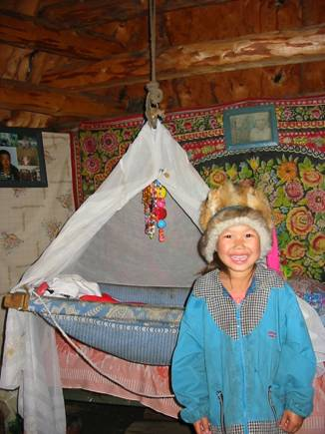
Человек в контексте традиционной культуры: мета позиция и диалог между исследователями разных наук
1. Колыбельная в музыкально-словесном воплощении в контексте культуры в целом – как уникальный культурный феномен, имеющий культурно-специфичный смысл единства текста и мелодии (культурология)
2. Колыбельная в контексте процесса укачивания – как обряд, состоящий из последовательных действий, имеющих свои универсалии в разных культурах (визуальная антропология)
3. Колыбельная – как бессознательный и/или осознаваемый культурно детерменированный процесс работы сознания (психология)

Slide 28
Человек в контексте традиционной культуры: метапозиция и диалог между исследователями разных наук
Особенности применения метапозиции
на различных этапах полевого исследования
До поля
предпозиция – фокусировка 1
регион и история исследований в нем
В поле
вхождение и погружение
встреча, выявление, выделение – фокусировка 2
В завершении поля
позиция и диспозиция
Анализируя материалы поля
систематизация и универсальный язык
ключевые категории – фокусировка 3
текст и контекст – фокусировка 4

Slide 29
Человек в контексте традиционной культуры: метапозиция и диалог между исследователями разных наук
Решение обозначенных в начале доклада проблем построения комплексного междисциплинарного исследования человека в контексте традиционной культуры через категорию «метапозиция»
Проблема определения предмета научного поля
Подход В.И. Вернадского: наука развивается не из конкретной научной области, а из стремления понять суть самого явления и его проблематику. Учитывая расширение научного знания, необходим диалог наук. Метапозиция предоставляет для этого универсальный механизм.

Slide 30
Человек в контексте традиционной культуры: метапозиция и диалог между исследователями разных наук
Решение обозначенных проблем построения комплексного междисциплинарного исследования человека в контексте традиционной культуры через категорию «метапозиция»
2. Низкая эффективность позитивистских методов применительно к полевым исследованиям традиционной культуры:
мы исследуем предъявляемую реальность с «сценической» ситуации коммуникации;
для объективизации данных, полученных в результате интерпретации собранного материала, используется метод сопоставления (с данными прошлых лет, полученными другими собирателями);
в результате выявляются результаты, сохраняющиеся вне зависимости от личности собирателя, и данные, получение которых сильно зависит от личности собирателя.

Slide 31
Человек в контексте традиционной культуры: метапозиция и диалог между исследователями разных наук
Проблемы в построении комплексного междисциплинарного исследования человека в контексте традиционной культуры
3. Каждый собиратель в группе имеет свою исследовательскую фокусировку и «своих» респондентов: но общность – не сумма частностей.
4. Проблема эклектичности изложения материала: каждая научная область обладает своей терминологией и «языком».
В процессе применения метапозиции должны быть унифицированы:
способы фиксации и архивации материалов (это дает возможность иметь общий материал);
принцип комплексности от конкретики поля исследования;
метаязык по ключевым категориям, фиксирующих феномены в поле

Slide 32
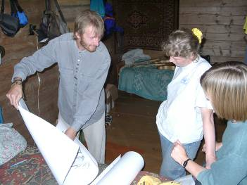
Человек в контексте традиционной культуры: метапозиция и диалог между исследователями разных наук
По каким критериям можно идентифицировать статью, написанную с определенной исследовательской позиции, но претендующую на комплексность:
принцип диалога с представителями других научных специальностей (может осуществляться с живыми специалистами, может – через книги представителей других наук);
взаимное обогащение исследовательских позиций (удержание собственной фокусировки при учете других позиций)

Slide 33
Человек в контексте традиционной культуры: метапозиция и диалог между исследователями разных наук
Перспективы дальнейшей разработки и апробации данного подхода «в поле» и как основания для написания совместных научных обобщений экспедиционных материалов
Общее поле
Разные фокусировки
Поле с одной позиции
Анализ с разными фокусировками
Разные поля
Общая фокусировка
Разные фокусировки

